Slide 8
REMPLIR LE TABLEAU SUIVANT
Réseau | Moteur 127/230V | Moteur 230/400V | Moteur 400/660V
Tri 230V
Tri 400V
Réseau | Moteur 127/230V | Moteur 230/400V | Moteur 400/660V
Tri 230V | ETOILE | TRIANGLE | -----
Tri 400V | ----- | ETOILE | TRIANGLE

Slide 10
EXERCICE 1
La plaque signalétique d’un moteur asynchrone indique 1455tr/mn ,50Hz, 380V et 6.4A. Calculer le nombre de pôles et le glissement.
Vitesse nominale moteur 1455 tr/mn donc vitesse de synchronisme: 1500tr/mn
n_{s} =p/f => p=f/ n_{s} =50/(1500/60)=2 donc le moteur à 4 pôles.
g= (n_{s}-n)/ n_{s} => (1500-1455)/1500=0.03 donc le glissement est de 3%

Slide 12
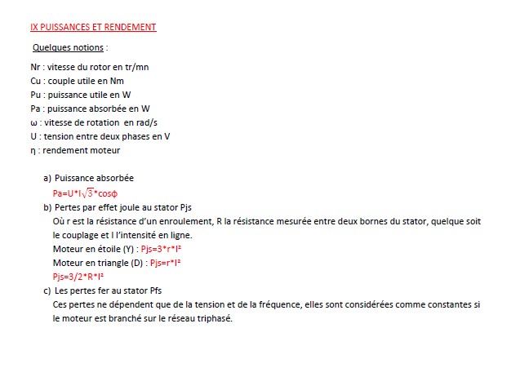

Slide 14
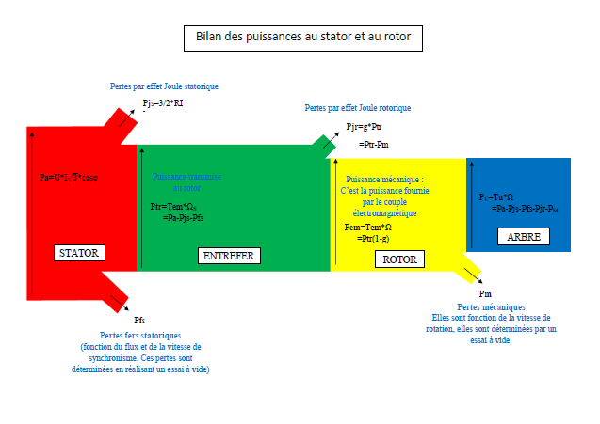

Slide 15
EXERCICE 2
Un moteur asynchrone tourne à 965tr/mn avec un glissement de 3.5%. Déterminer le nombre de pôles du moteur sachant que la fréquence du réseau est de 50 Hz.
La vitesse de synchronisme est de:
n_{s} =n(1-g)=965/(1-0.035)=1000tr/mn
Le nombre de paire de pôles est de:
n_{s} =p/f => p=f/ n_{s} =50/(1000/60)=3
Le moteur à donc 6 pôles
EXERCICE 3
Les enroulements d’un moteur asynchrone triphasé sont couplés en triangle. La résistance d’un enroulement est R=0.5 Ω , le courant de ligne est I=10A.
Calculer les pertes Joule dans le stator.
En triangle Pjs=r*I²=0.5*10²=50W

Slide 16
EXERCICE 4
Les indications d'un moteur asynchrone triphasé sont les suivantes :
Tension d'alimentation 230/400 V 50 Hz couplage étoile
Puissance utile 17 kW Intensité en ligne 30 A
Facteur de puissance 0,85 Fréquence de rotation 720 tr.min ^{– 1}
1-Calculer le nombre de paires de pôles p du moteur (le glissement devant être faible).
2- En déduire son glissement en charge g.
3- Calculer le moment T_{u} du couple utile nominal.
4-Déterminer le rendement η au régime nominal.
1- p=f/n_{s}=50/(720/60)=4.16
On a donc 4 paires de pôles
2- n_{s}=f/p=50/4=12.5tr/s =750 tr/mn
g=(n_{s}-n)/n_{s}=(750-720)/750=0.04
Le glissement est de 4%
3- Tu=Pu/Ω= 17000/(2π*(720/60))=225.5 Nm
Le couple utile nominale est de 225.5 Nm
4- η=Pu/Pa=Pu/(U*I*√3*cosφ)=17000/(400*30*√3*0.85)=0.9622
Le rendement est de 96%

Slide 17
EXERCICE 5
La plaque signalétique du moteur d’une machine outil porte les indications suivantes:
f 50Hz, couplage (D): 220V 11A , couplage (Y) 380V 6.4A, 1455 tr/mn, cosφ 0.80
1- le moteur est alimenté par un réseau triphasé 50Hz, 380V entre phases.
Quel doit être le couplage de ses enroulements pour qu’il fonctionne normalement?
2- Quel est le nombre de pôles du stator?
3-Calculer le glissement nominal
4- un essai à vide sous tension nominale donne:
- puissance absorbée: Pa=260W
- intensité du courant de ligne: I=3.2A
Les pertes mécaniques sont évaluées à 130W
La mesure à chaud de la résistance d’un enroulement du stator donne r=0.65 Ω
En déduire les pertes fer.
5- Pour le fonctionnement nominal, calculer:
-les pertes par effet Joule au stator
-les pertes par effet joule au rotor
-le rendement
-le couple utile

Slide 18
1- Moteur 220/380V sur réseau 380V.
On câble le moteur en étoile
2- nombre de pôles du stator
n=1455tr/mn donc n_{s}=1500tr/mn
p=f/n_{s}=50/(1500/60)=2
On a donc 4 pôles au stator
3- Calculer le glissement nominal
g=(n_{s}-n)/n_{s}=(1500-1455)/1500=0.03
Le rendement est de 3%
4- Calculer les pertes fer à vide
Pjs=3*0.65*3.2²=20W
Pjr=0 négligeables on est à vide
Pfs=Pa-(Pm+Pjs+Pjr)=260-(130+20+0)=110W
5- En fonctionnement nominal
Pjs=3*0.65*6.4²=80W
Pjr=g*Ptr=g*(Pa-(Pjs+Pfs))=g*((U*I*√3*cosφ)- (Pjs+Pfs))
=0.03*((380*6.4*√3*0.8)-(80+110)
Pjr=95W

Slide 19
5- En fonctionnement nominal (suite)
η=Pu/Pa
Pu=Ptr-(Pm+Pjr)=3180-(130+95)=2955W
Pa= U*I*√3*cosφ= 380*6.4*√3*0.8=3370W
η=2955/3370=87.7%
Tu=Pu/Ω=2955/(1455*(2π/60)=19.4Nm

Slide 22
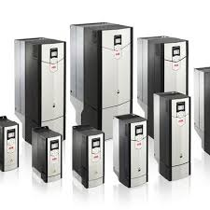
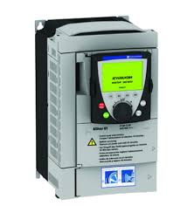
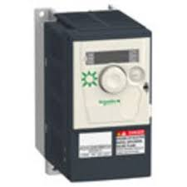
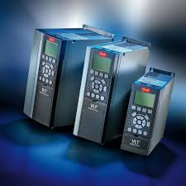
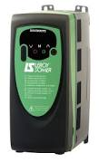
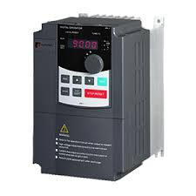
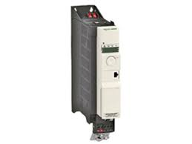
Le variateur de fréquence

Slide 23
Les Variateurs de vitesse
∼
∼
M
3
∼
Filtrage
Alimentation triphasée
Redresseur
Onduleur
Moteur asynchrone
AVANTAGES:
INCONVENIENTS:
Démarrage sans à coups
LE COUT
Limitation du courant d’appel
PERTURBATION RESEAU (HARMONIQUES)
Montée progressive de la vitesse
Variation de vitesse

Slide 24
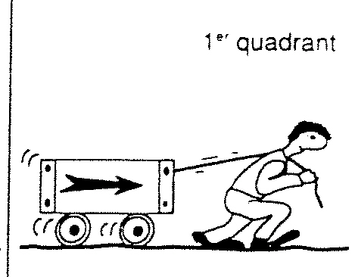
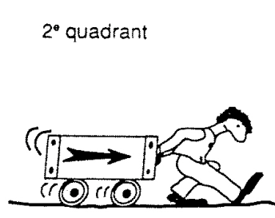
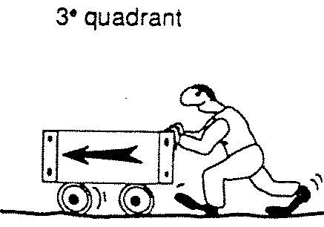
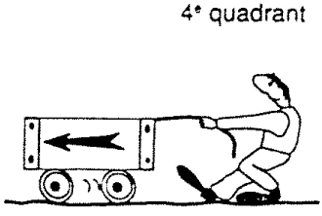
Les Variateurs de vitesse
Vitesse (n)
Vitesse (n)
Charge
Moteur
2
1
Couple (C)
Couple (C)
3
4
Marche en moteur. La machine tournante fournit une puissance mécanique
Les quadrants 1 et 3:
Marche en freinage. La machine tournante absorbe une puissance mécanique, le moteur devient
Les quadrants 2 et 4:
GENERATEUR

Slide 25
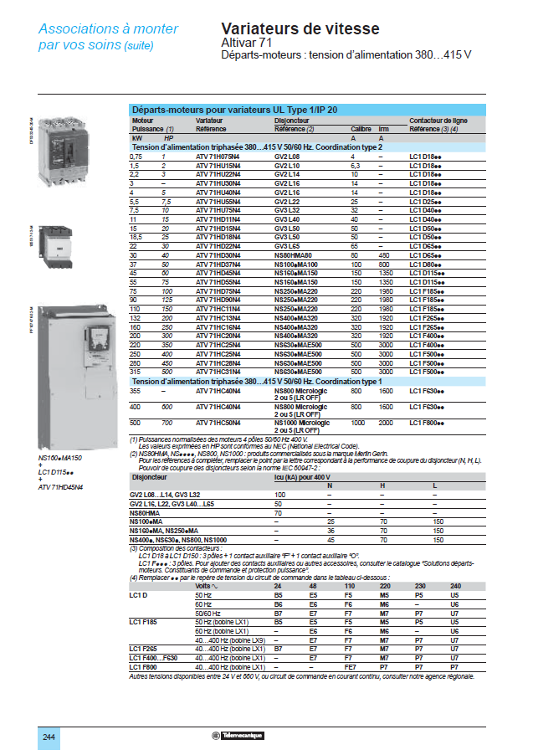

Slide 27
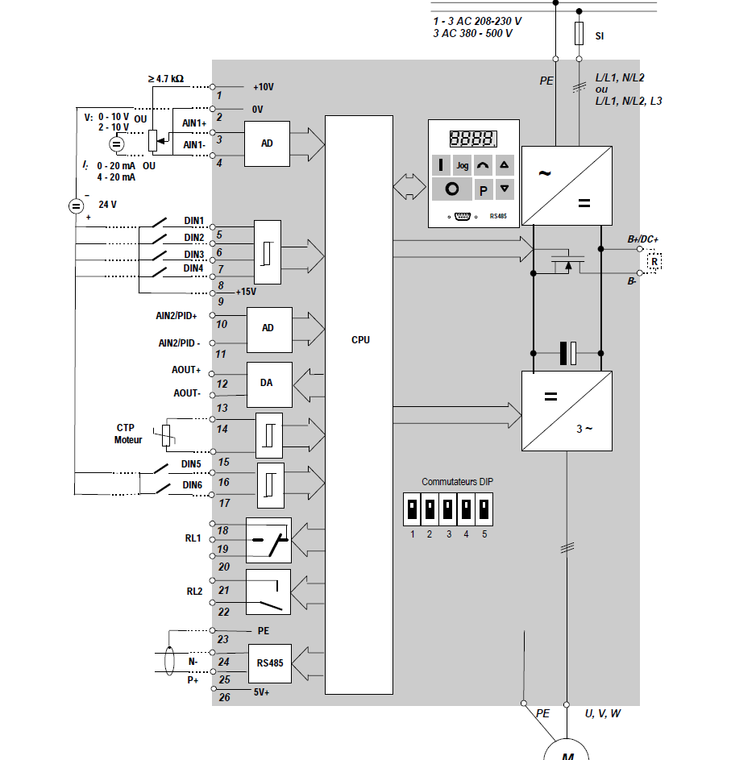

Slide 28
